Slide 1

PHÒNG GIÁO DỤC VÀ ĐÀO TẠO HUYỆN THANH TRÌ
TRƯỜNG THCS NGỌC HỒI
MÔN VẬT LÍ
LỚP 7
Giáo viên:
Đinh Thị Thu Thủy

Slide 2
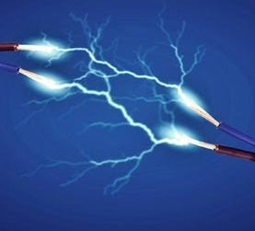
CHƯƠNG 3
ĐIỆN HỌC
Tiết 27 – Bài 24
CƯỜNG ĐỘ DÒNG ĐIỆN

Slide 3
Nội dung chính
1
Cường độ dòng điện
2
Ampe kế
3
Đo cường độ dòng điện

Slide 4
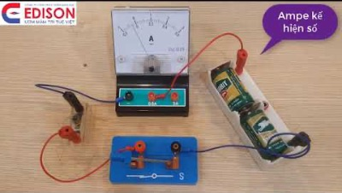

Slide 5
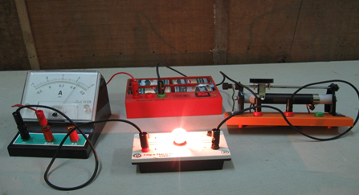
I. Cường độ dòng điện
- Dòng điện càng mạnh, cường độ dòng điện càng lớn.
- Cường độ dòng điện kí hiệu là I.
- Đơn vị là ampe, kí hiệu A.
- Để đo dòng điện có cường độ nhỏ, ta dùng miliampe kí hiệu mA.
1 mA = 0,001 A
1 A = 1000 mA

Slide 6
II. Ampe kế
- Ampe kế là dụng cụ dùng đo cường độ dòng điện.
- Ampe kế có:
+ Chốt dương: dấu (+) – màu đỏ
+ Chốt âm: dấu (-) – màu đen
Ampe kế | GHĐ (Giới hạn đo) | ĐCNN (Độ chia nhỏ nhất)
Hình 24.2a | 100 mA | 10 mA
Hình 24.2b | 6 A | 0,5 A

Slide 8
III. Đo cường độ dòng điện
Chọn ampe kế có
ĐCNN càng nhỏ thì phép đo càng chính xác.
Mắc ampe kế nối tiếp vào mạch điện
Chốt (+) của ampe kế mắc về phía cực dương của nguồn điện.
Chốt (-) của ampe kế mắc về phía cực âm của nguồn điện.
Số chỉ của ampe kế mắc trong một mạch điện chính là giá trị của cường độ dòng điện trong mạch đó.
Không được mắc trực tiếp hai chốt của ampe kế vào hai cực của nguồn điện.
GHĐ lớn hơn giá trị cần đo

Slide 9

Nhiệm vụ học tập về nhà
Hoàn thành tất cả các bài tập trong sách Bài tập (trừ 24.4 và 24.8)

Slide 10

Bài học kết thúc

